Slide 1
陽光國小115學年度
小一新生入學
新生線上報到操作說明

Slide 2
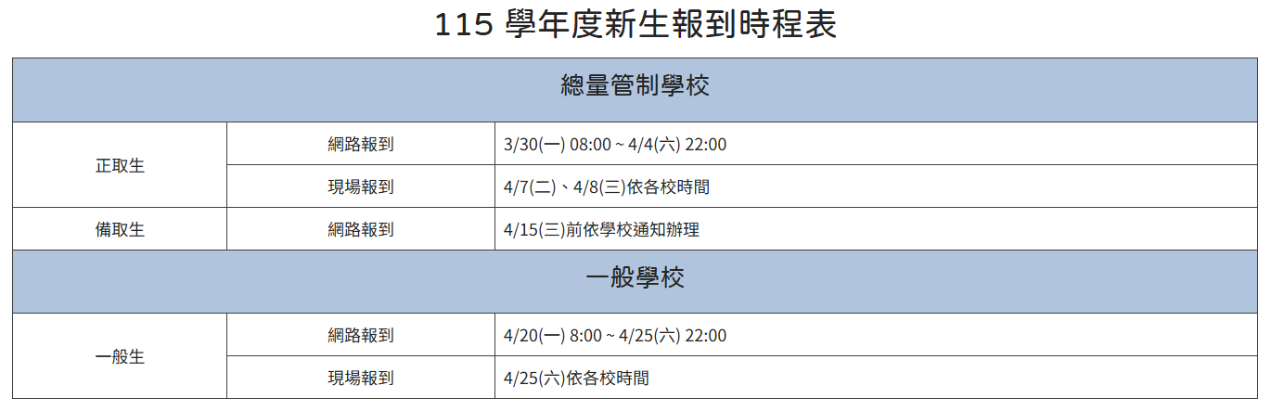
115學年度新生報到時程表首頁

Slide 3
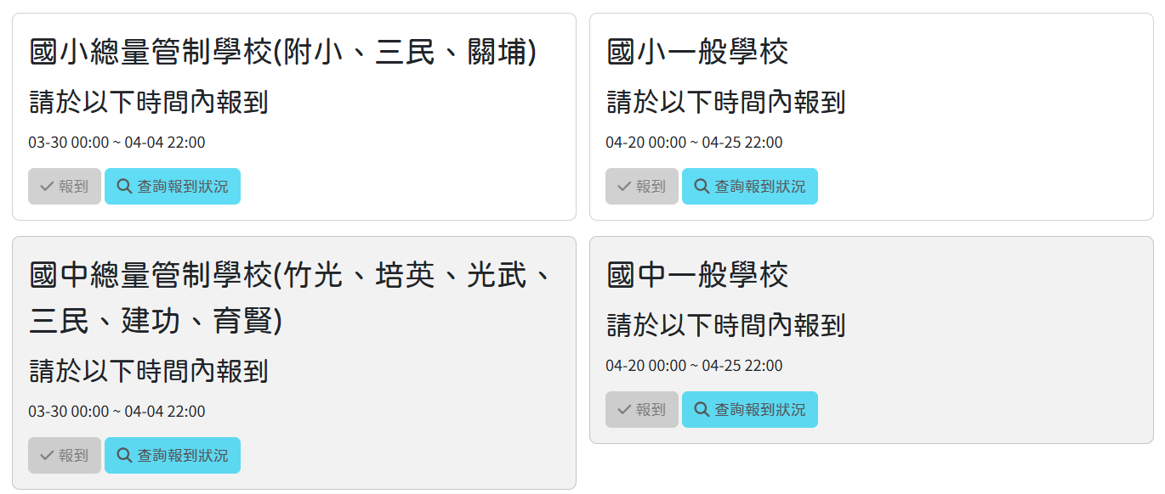
請在國小一般學校點選【報到】

Slide 4
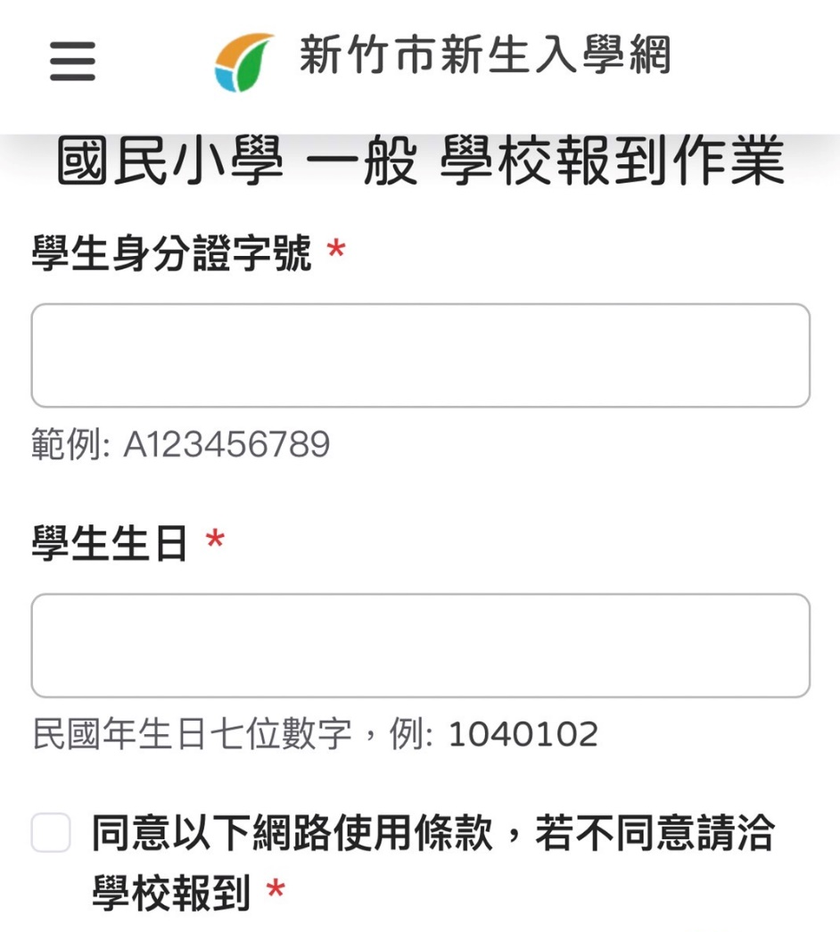
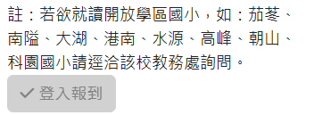
請輸入新生
【身分證字號】
【生日】
並點選
【同意】
【登入報到】

Slide 5
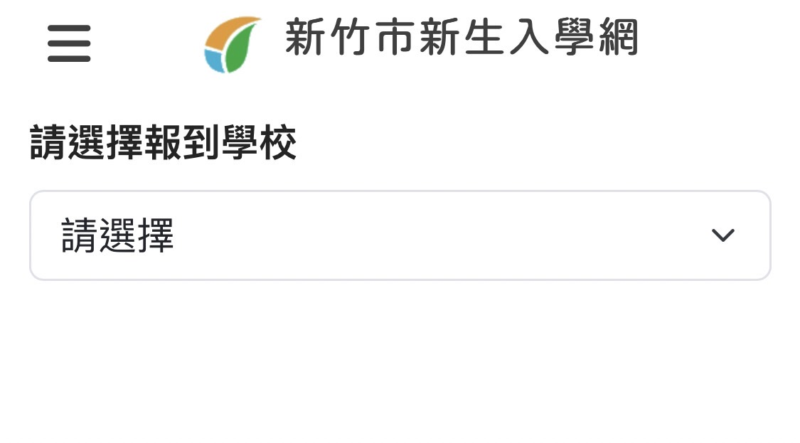
請點選【請選擇】，再點選要【陽光國小】

Slide 6
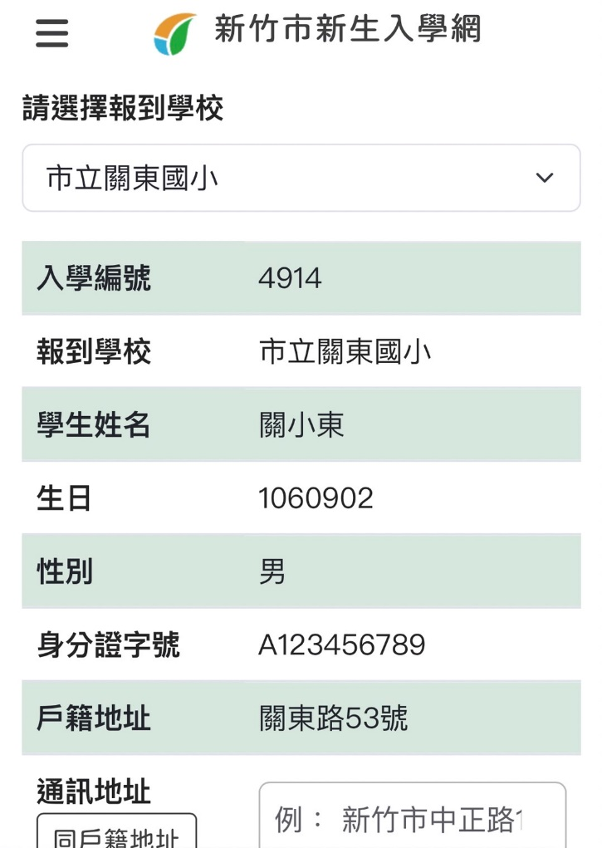
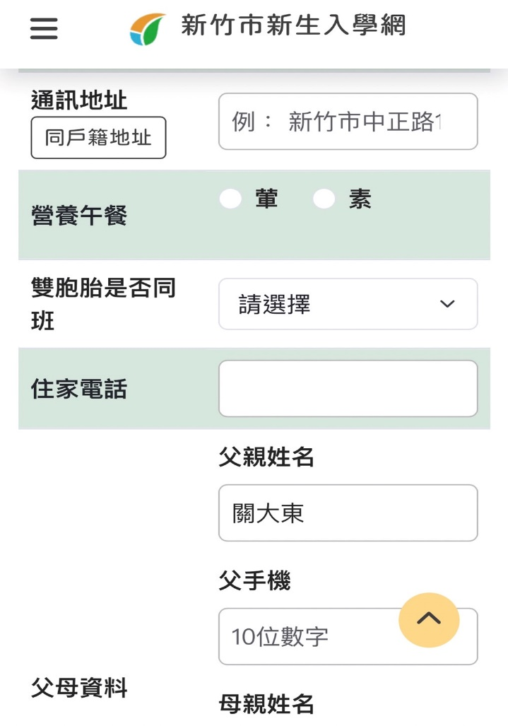
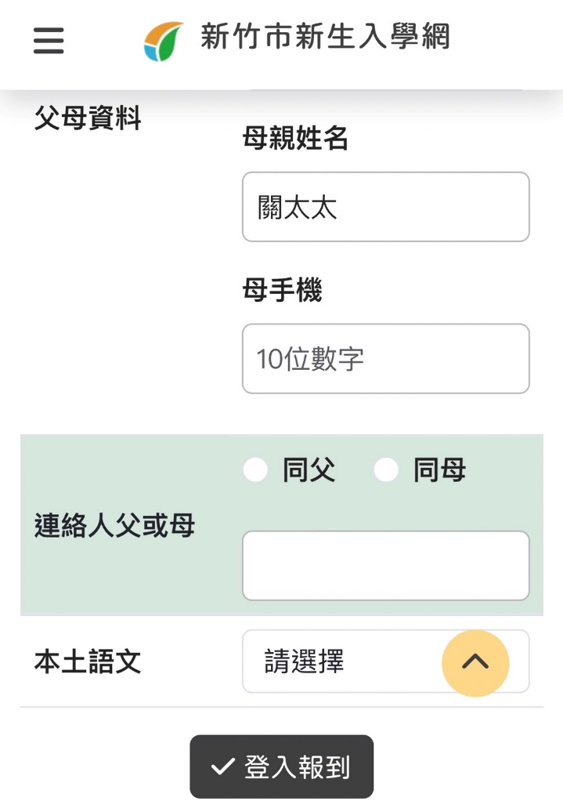
請正確輸入資料，並點選【登入報到】

Slide 7
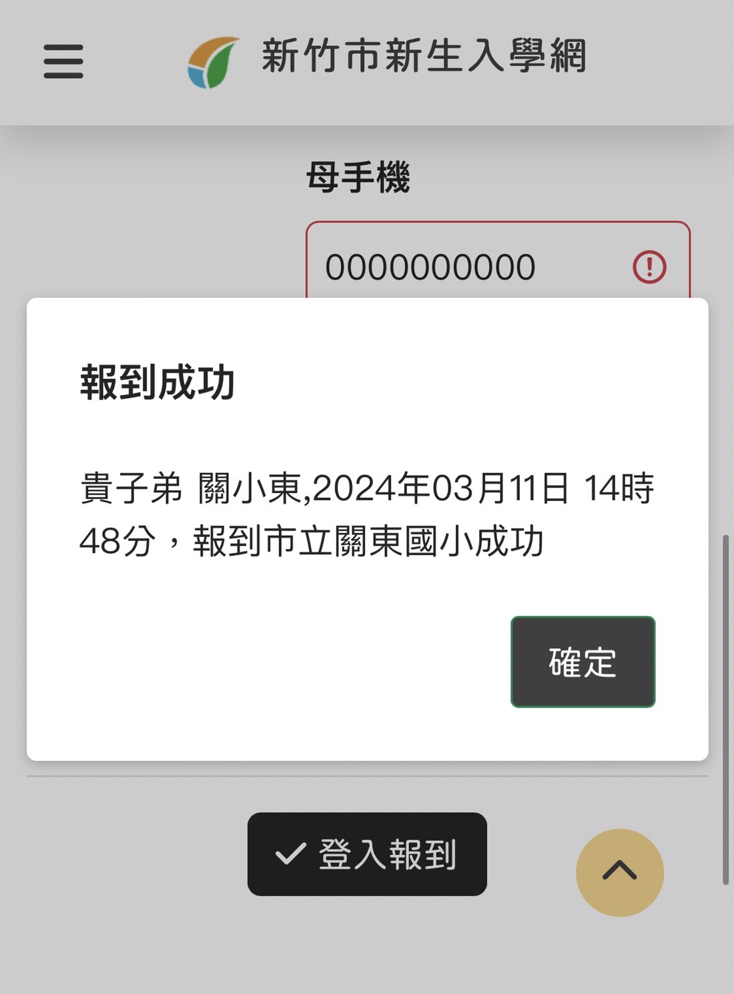
畫面顯示報到成功，點選【確定 】，就完成報到，也是本校的小一新生囉！
★完成網路報到，就不用再到學校報到，4/25現場報到也是請家長現場完成網路報到唷！
※新生的戶口名簿影本、預防接種影本是開學再交給導師，網路報到不收紙本資料唷！
，2026

Slide 8
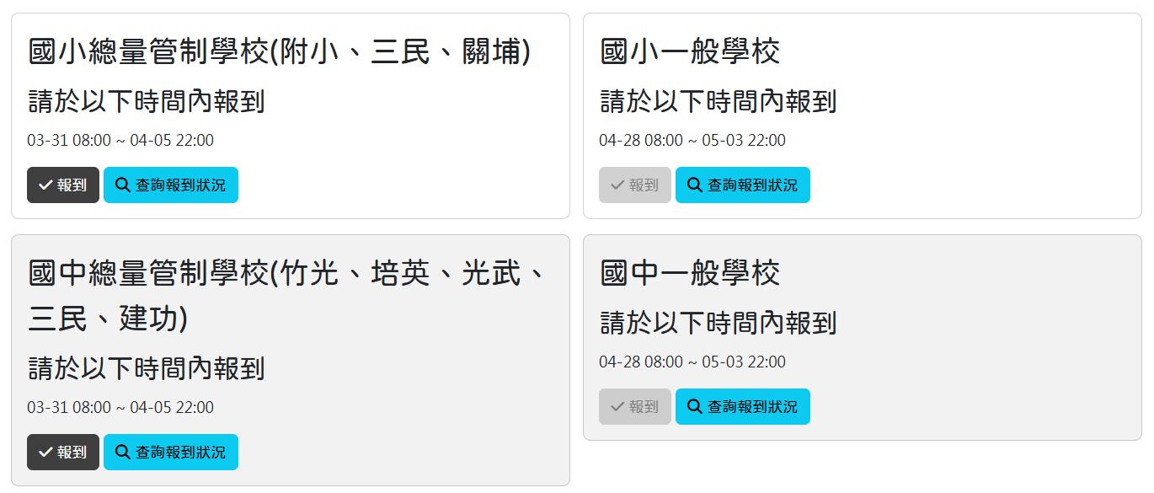
家長還可以在首頁【查詢報到狀況】，確認報到結果！

Slide 9
★新生報到用網路★
免出門、免紙本
網路報到，環保又便利！
※新生的戶口名簿影本、預防接種影本是開學再交給導師，網路報到不收紙本資料唷！

